Slide 1
راهنمای مربوط به کنترل مدارک لازم برای تشکیل و تکمیل پرونده فارغ التحصیلی دانشجو معلمان دوره کارشناسی پیوسته ورودی سال 1391

Slide 2
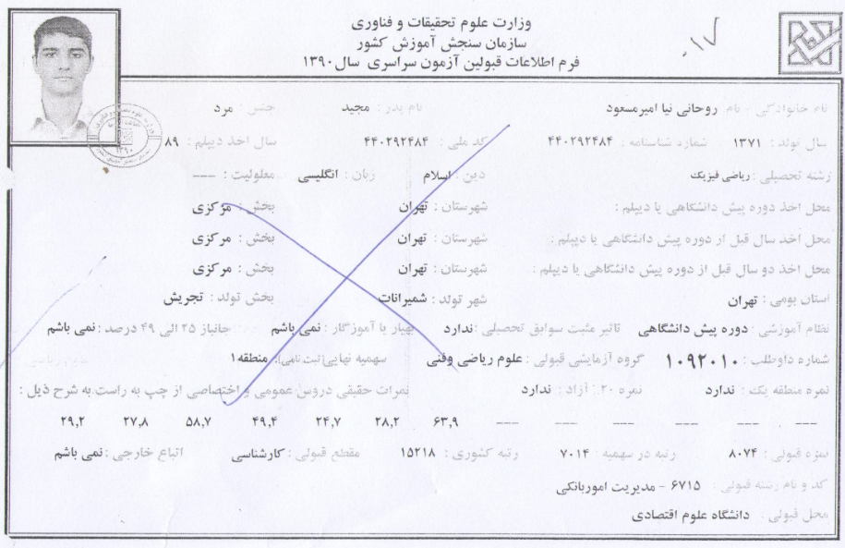
1- فرم اطلاعات قبولی فرد مورد نظر صادره از سازمان سنجش آموزش کشور:

Slide 3
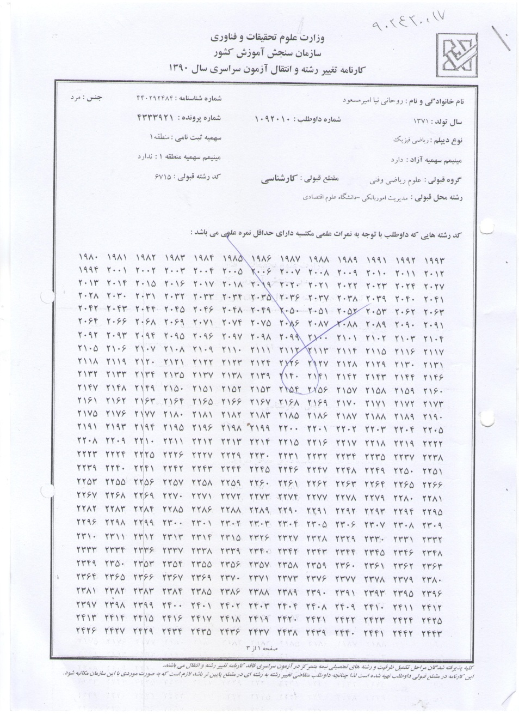
2- کارنامه تغییر رشته و انتقال آزمون سراسری صادره از سازمان سنجش آموزش :

Slide 4
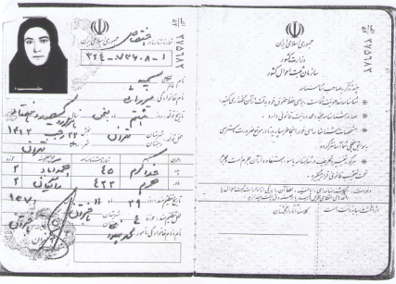
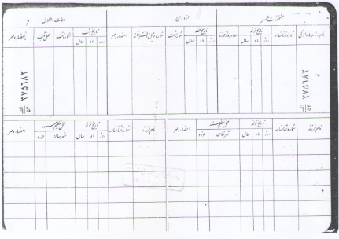
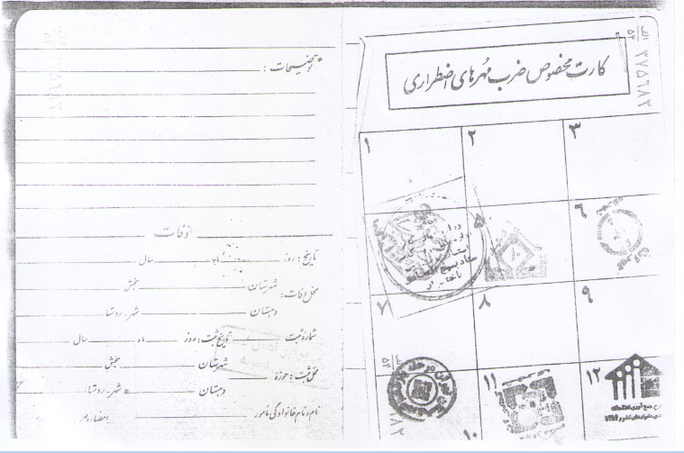
3- کپی تمام صفحات شناسنامه:

Slide 5
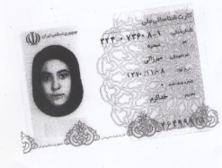
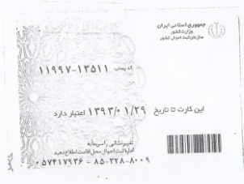
4- کپی از پشت و رو کارت ملی:

Slide 6
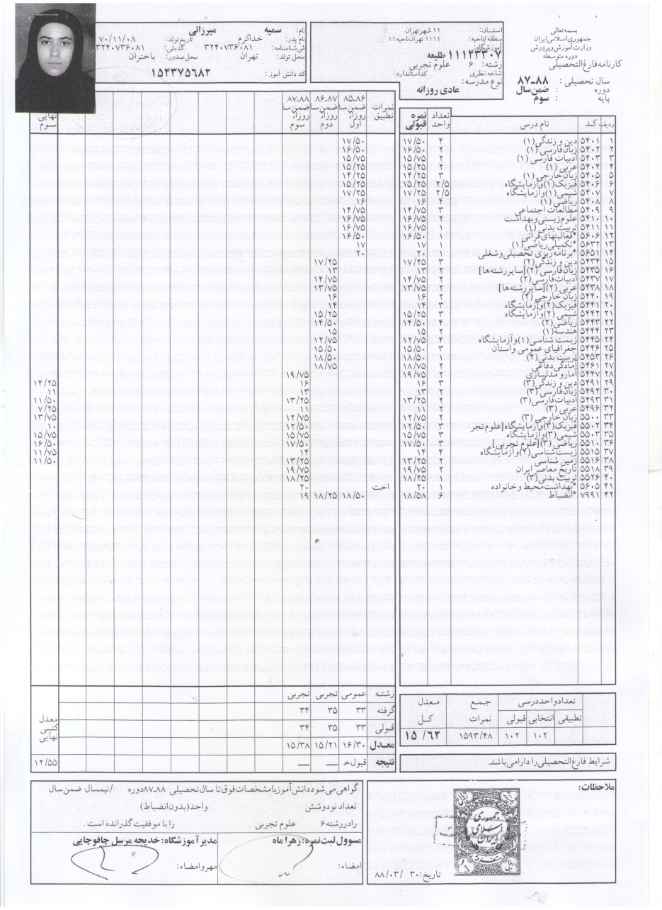
6-کارنامه فارغ التحصیلی دوره متوسطه:

Slide 7
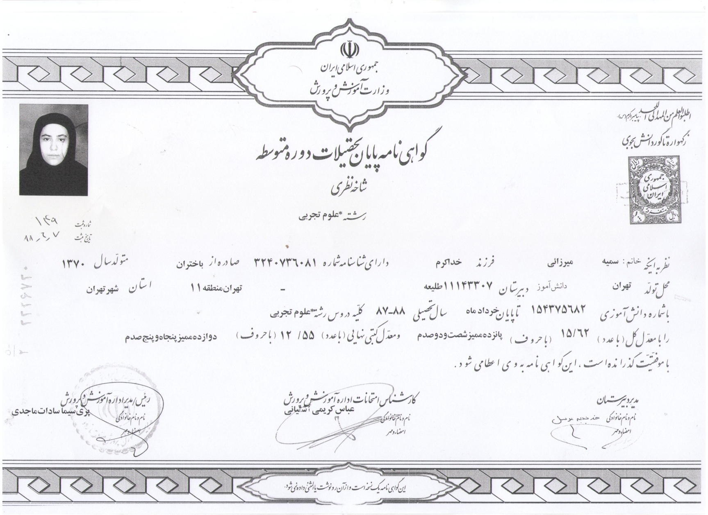
7- گواهی­نامه پایان تحصیلات دوره متوسطه:

Slide 8
8- تأییدیه تحصیلی دوره متوسطه:

Slide 9
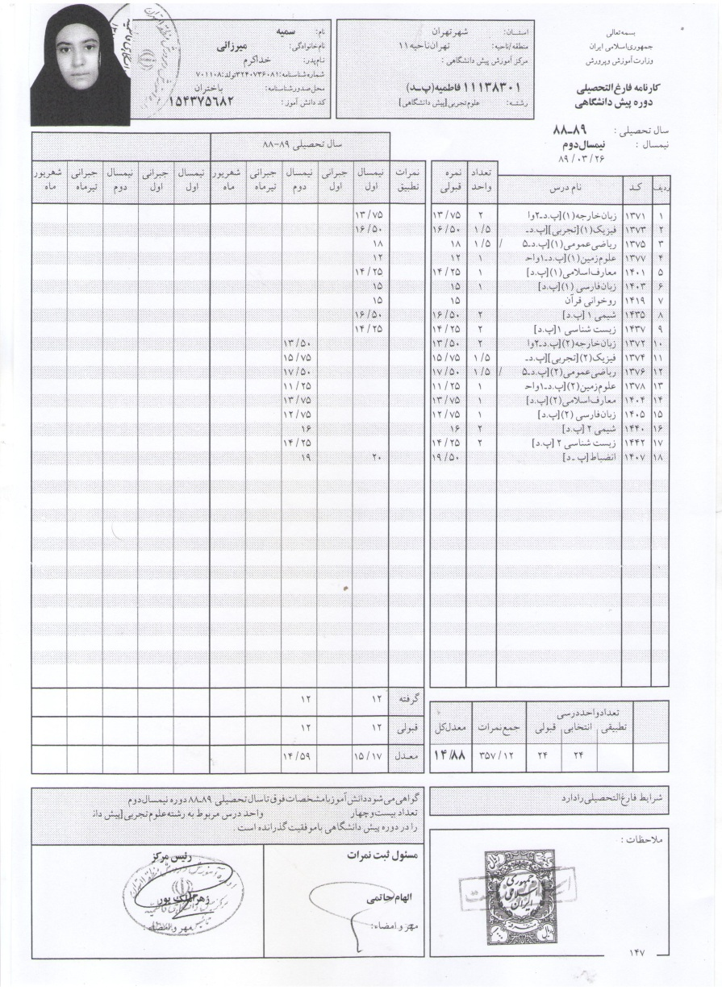
9- کارنامه فارغ التحصیلی دوره پیش دانشگاهی:

Slide 10
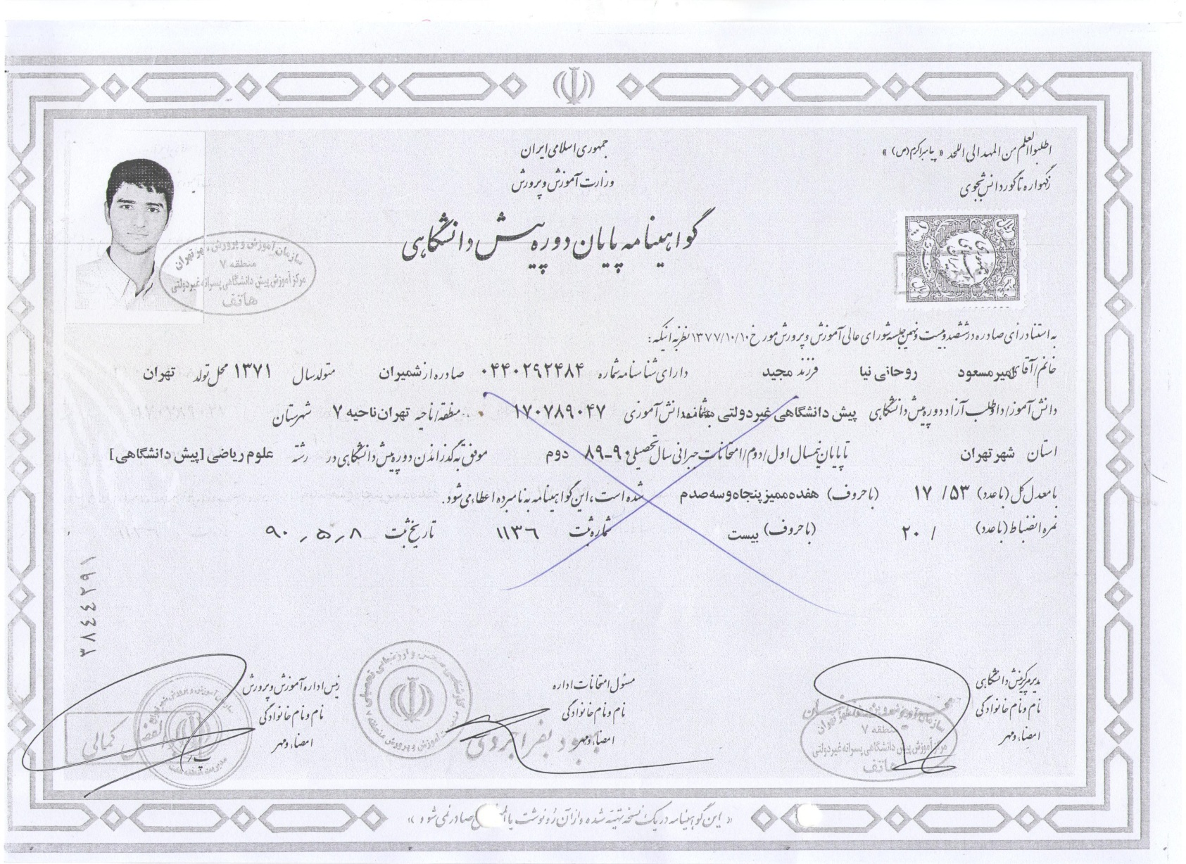
10- گواهینامه پایان دوره پیش دانشگاهی:

Slide 11
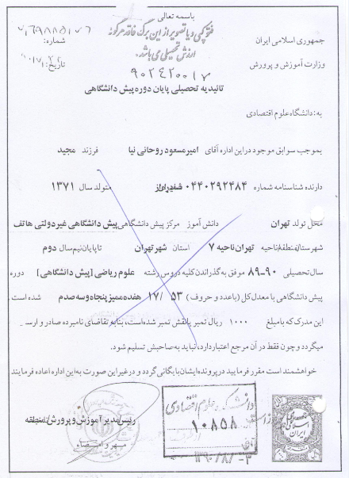
11- تأییدیه تحصیلی دوره پیش دانشگاهی:

Slide 12
12- نامه گواهی اشتغال به تحصیل اولیه معرفی دانشجو به ادارات آپ محل خدمت :

Slide 13
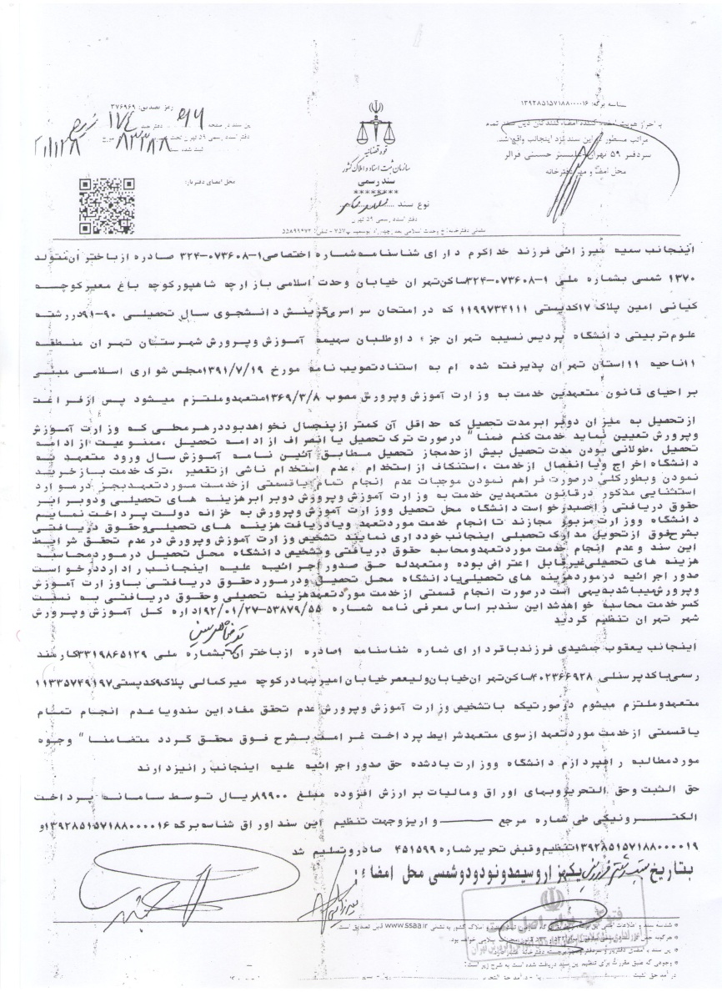
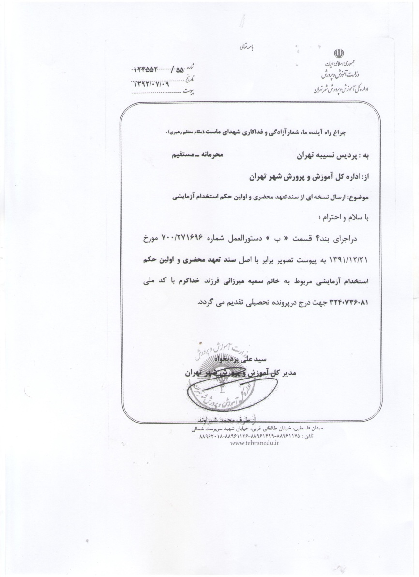
13- نامه و کپی برابر اصل سند تعهد محضری از آموزش و پرورش :

Slide 14
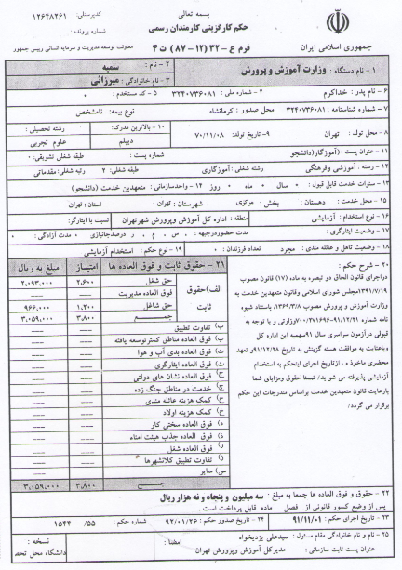
14- کپی اولین حکم استخدام آزمایشی وسایر احکام صادره سالانه:

Slide 15
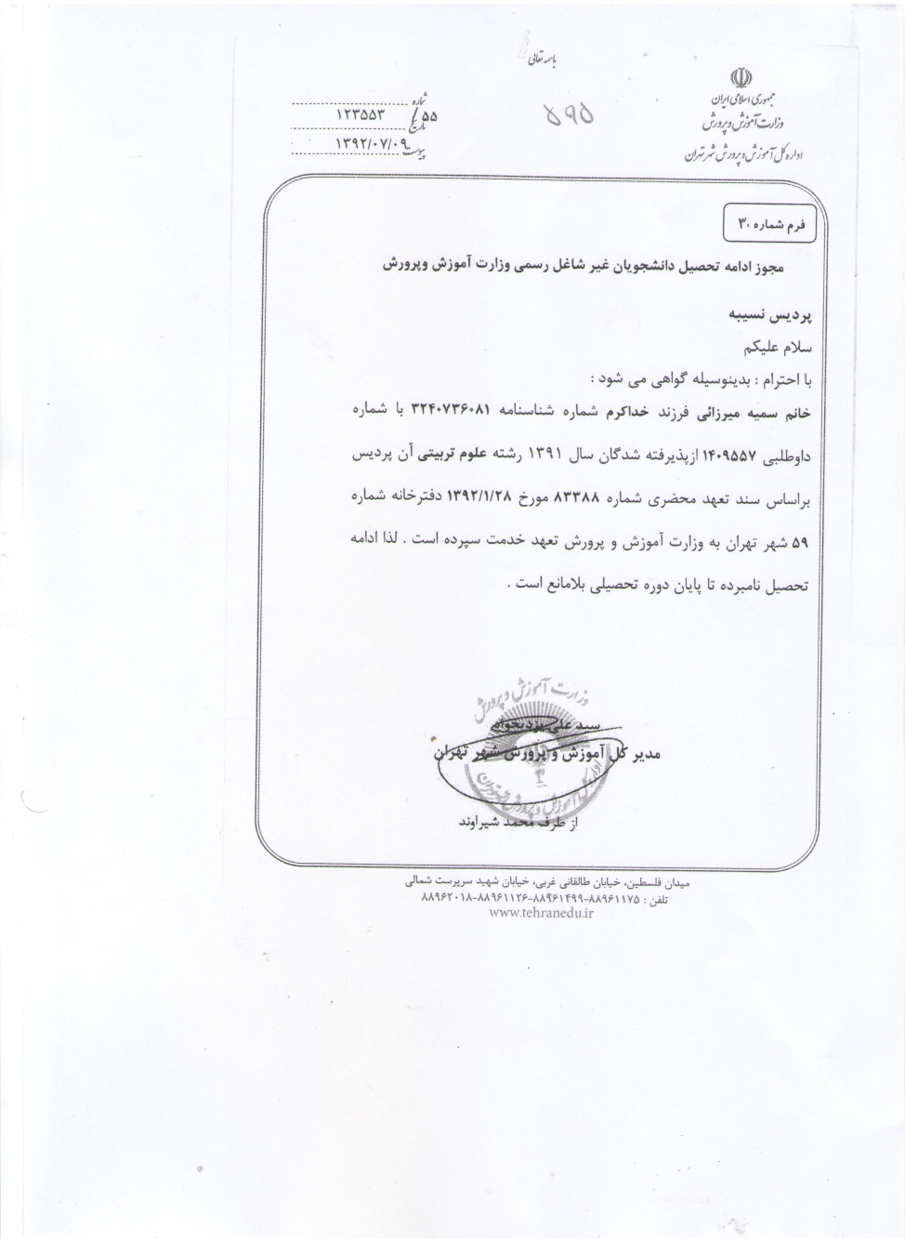
15- مجوز ادامه تحصیل دانشجویان غیر شاغل رسمی وزارت آموزش و پرورش:

Slide 16
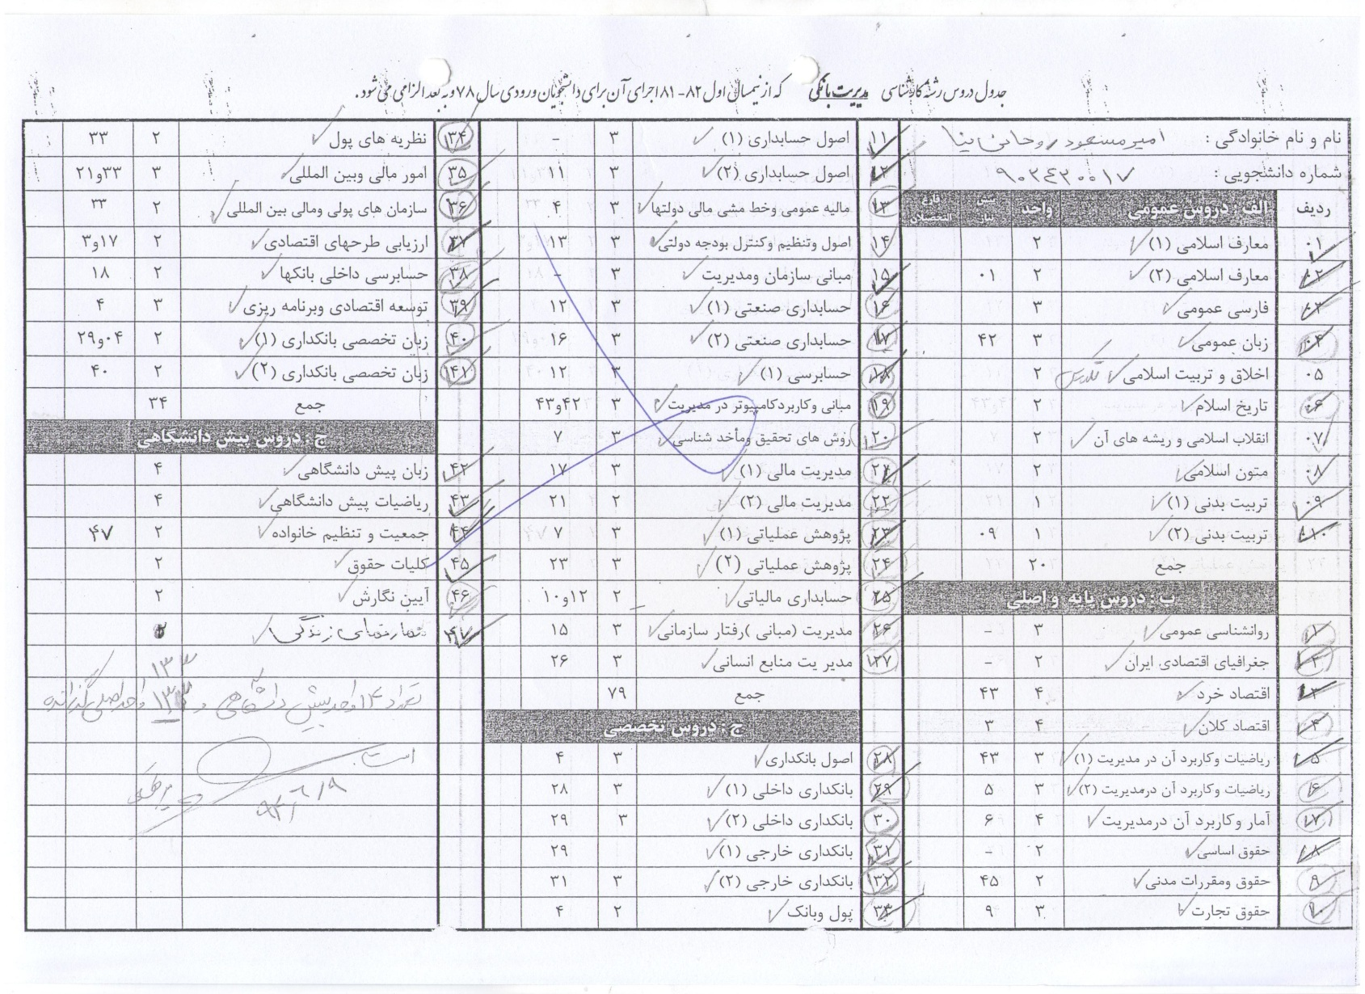
16- جدول دروس رشته دوره کارشناسی پیوسته دانشجو معلم:

Slide 17
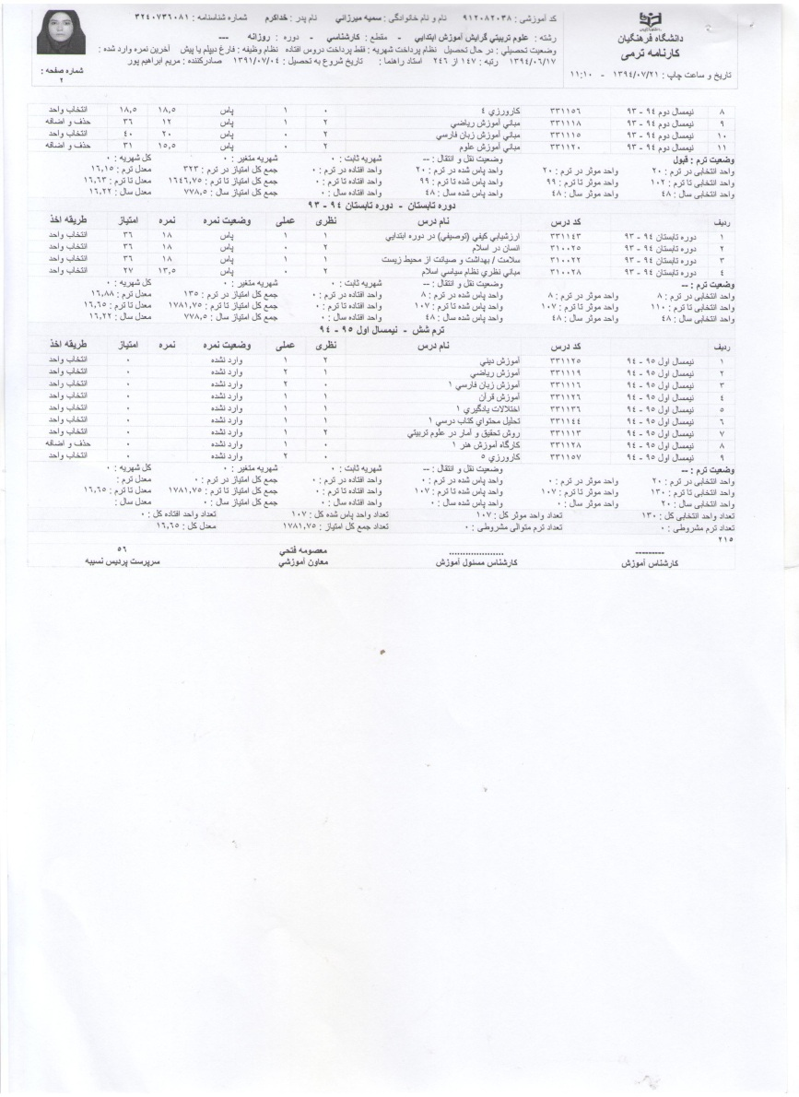
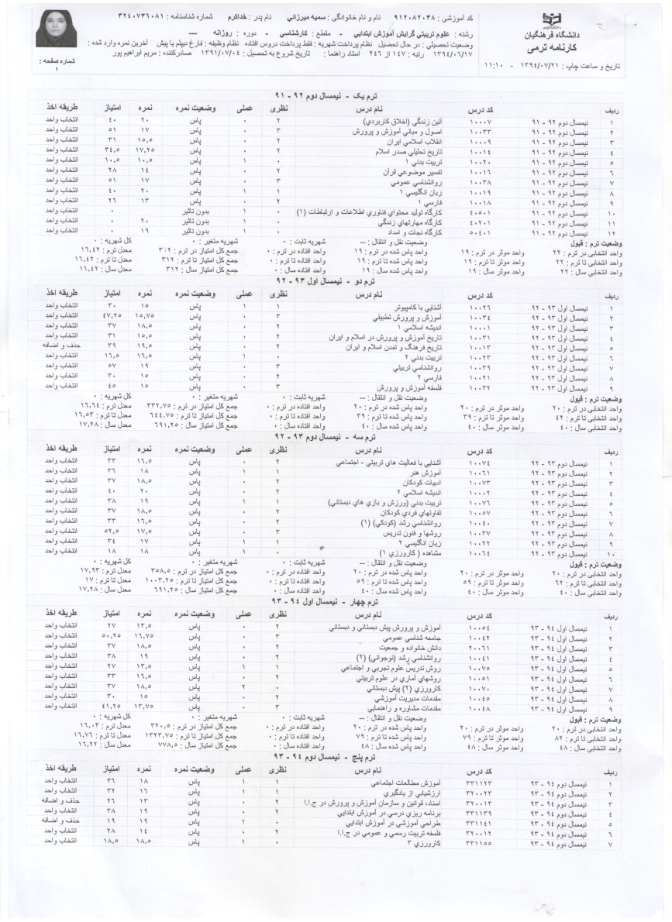
17- وضعیت تحصیلی هر ترم تحصیلی مطابق فرم و تعیین تعداد واحد باقی مانده:

Slide 18
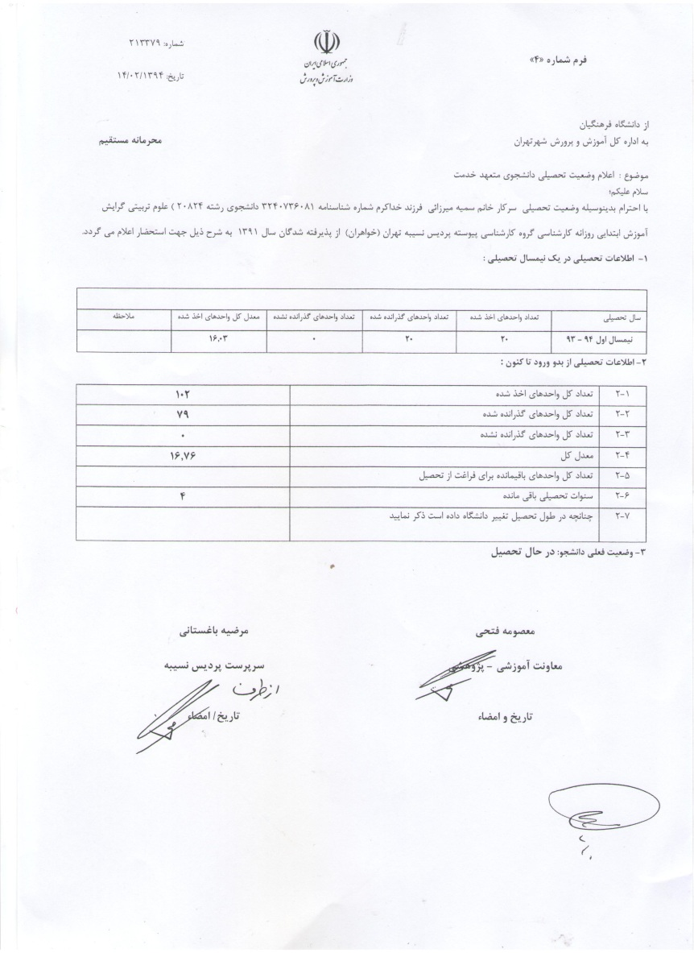
18 -خلاصه وضعیت تحصیلی هر ترم تحصیلی:

Slide 19
19- نامه مربوط به:
معافیت تحصیلی، انتقال، مهمان، افزایش سنوات، انصراف، رای کمیسیون موارد خاص، رای شورای آموزشی و ... در صورت دارا بودن

Slide 20
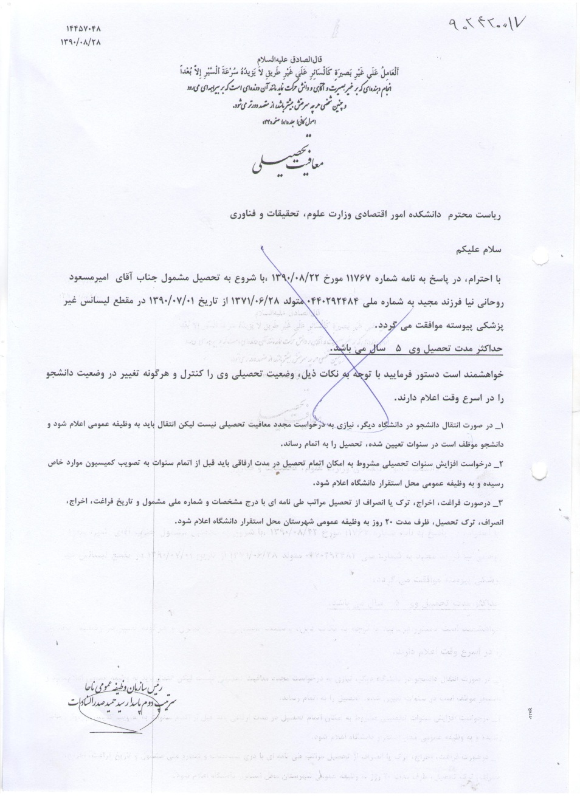
1-19- معافیت تحصیلی:

Slide 21
2-19- اخطار مشروطی:

Slide 22
3-19- صورت جلسه شورای آموزشی دانشگاه:

Slide 23
4-19- رأی شورای آموزشی:

Slide 24
20- گواهی‌نامه موقت پایان تحصیلات دوره کارشناسی پیوسته:

Slide 25
راهنمای مربوط به کنترل مدارک لازم برای تشکیل و تکمیل پرونده فارغ التحصیلی دانشجو معلمان دوره کارشناسی پیوسته

Slide 26
راهنمای کنترل مدارک
1- فرم اطلاعات قبولی
2- کارنامه تغییر رشته و انتقال آزمون سراسری
3-کپی تمام صفحات شناسنامه
4- کپی پشت و رو کارت ملی
5- کارنامه فارغ التحصیلی دوره متوسطه
6- گواهینامه پایان تحصیلات دوره متوسطه
7 تاییدیه تحصیلی دوره متوسطه
8- کارنامه فارغ التحصیلی دوره پیش دانشگاهی
9-گواهینامه پایان تحصیلات دوره پیش دانشگاهی
راهنمای کنترل مدارک
10-تاییدیه تحصیلی دوره پیش دانشگاهی
11-نامه گواهی اشتغال معرفی به آپ محل خدمت
12-نامه و کپی برابر اصل سند تعهد محضری از آپ
13- کپی اولین حکم استخدام آزمایشی و سایر احکام
14-د مجوز ادامه تحصیل از آپ
15- جدول دروس رشته دوره کارشناسی پیوسته دانشجو
16-وضعیت تحصیلی هرترم دانشجو
17- خلاضه وضعیت تحصیلی هر ترم تحصیلی
18 -نامه مربوط به معافیت و انتقالو....
19- گواهینامه موقت پایان تحصیلات

Slide 27
راهنمای کنترل مدارک
فرم اطلاعات قبولی
کارنامه تغییر رشته و انتقال آزمون سراسری
کارنامه فارغ التحصیلی دوره متوسطه
تأییدیه تحصیلی دوره متوسطه
گواهی­نامه پایان تحصیلات دوره متوسطه
کارنامه فارغ التحصیلی دوره پیش دانشگاهی
گواهینامه پایان دوره پیش دانشگاهی

Slide 28
راهنمای کنترل مدارک
کپی تمام صفحات شناسنامه
تأییدیه تحصیلی دوره پیش دانشگاهی
فرم تعهد آموزش رایگان کامل شده
فرم اخذ تعهد مربوط به قانون متعهدین به آموزش و پرورش
کپی از پشت و رو کارت ملی
جدول دروس رشته دوره کارشناسی پیوسته
وضعیت تحصیلی هر ترم تحصیلی

Slide 29
راهنمای کنترل مدارک
خلاصه وضعیت تحصیلی هر ترم تحصیلی
نامه‌های مربوط به موارد خاص
نامه و کپی برابر اصل سند تعهد محضری
گواهی‌نامه موقت پایان تحصیلات
مجوز ادامه تحصیل از وزارت آ.پ
کپی اولین حکم استخدام آزمایشی

Slide 30
با تشکر از توجه شما اداره کل خدمات آموزشی دانشگاه فرهنگیان

